Slide 1

Föräldramöte P-13
2026-03-09

Slide 2

Barkarö SK P-13 2026
24 spelare i truppen.
6 nya spelare och 1 ny ledare.
1 spelare slutar
Ledare
Tobias Hjelm
Erik Lundh
Henrik Eliass
Johan Gustavsson (ny)
Lagledare/Material
Henrik Tojkander
Föräldragrupp
Elin Hellström- Kassör
Lisa Tojkander

Slide 3
Träningstider
Konstgräs Barkarö IP Mars/April
  Tisdag 19:00-20:00
  Torsdag 20:00-21:00
Önskade grästider maj och juni
  Måndag
  Tisdagar
  Torsdagar

Slide 4
Planering 2026
9 mars Föräldramöte
Vecka 19 Start SVFA Veckoskola
Vecka 17 Start seriespel
Vår 2026 Eventuellt en vårcup runt Kristihimmelsfärd
24-28 juni Dalecarlia Cup
29 juni-3 augusti Sommaruppehåll
Vecka 32 Start seriespel Höst
Oktober Höstcup

Slide 5
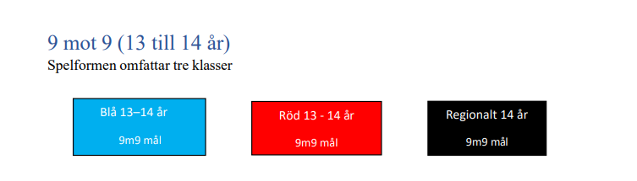
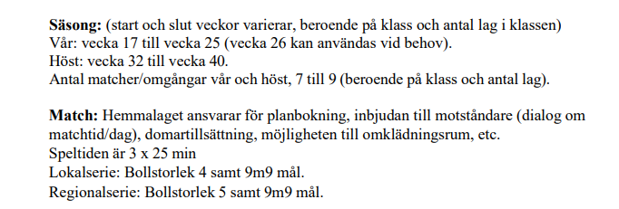
Seriespel 9m9
Två lag anmälda till vårsäsongen
Blå serie
Hemmamatcher kommer att spelas på lördag eller söndagar.
Veckomatcher kan förekomma.
Vårsäsong v.17-v.25
Höstsäsong v.32-v.40

Slide 6
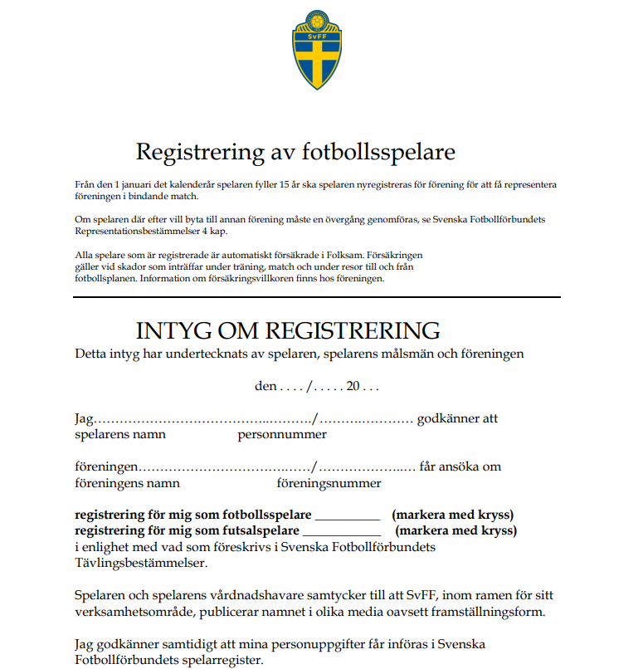
Spelarregistrering
Registrering av samtliga spelare i enlighet med Svenska fotbollförbundets.
Vi kommer att inhämta intyg om registrering från samtliga spelare.
Registreringen sker genom Fogis.

Slide 7

Veckoskola Svenska Fotbollsakademin
Samarbetet med Svenska Fotbollsakademin (SVFA) fortsätter.
Veckoskola totalt 10 tillfällen (6 vår och 4 höst)
500 kr per spelare
Onsdagar 19:00-20:00

Slide 8
Ekonomi
Säsongen 2025 | In | Ut | Saldo in 32 411,15 kronor
Sponsorer | 48 000
Valborg | 6268
Försäljning+friköp
NewBody | 14626
Lambi | 15322
Lagaktivitet vår |  | -5548 | Biljetter, buss
Lagaktivitet höst |  | -10208 | Biljetter, buss
Cuper
Axelssons cup |  | -2500 | Anmälningsavgift
Kalles Kaviar cup |  | -14023 | Anmälningsavgift, tränare, subventionerat, utgifter under cupen
Rosvalla Nyköping cup |  | -17587 | Anmälningsavgift, tränare, subventionerat, utgifter under cupen
Dalecarlia 2026 |  | -4800 | Anmälningsavgift
Domarersättning
Laget ligger ut med domarersättning under säsongen. Ut och in 4 028 kronor.
 |  |  | Saldo 2026-03-08 63 607,45 kronor
Lagkassan för P13 uppgår idag till
63 607,45 kr.
Nya spelare för 2026. Förslag att nya spelare går in med 800 kr/spelare till lagkassan och efter det tills vidare är med på lika villkor.
Inga försäljningar planerade under året, men det kan ändras beroende på långsiktig målsättning.
Sponsring. C:a 18000 kr på ingång.

Slide 9
Sponsring
Med hjälp av sponsring samt lagkassan har vi för avsikt att subventionera ett paket med kläder till samtliga spelare. Paketet vi överväger kommer att innehålla en träningsoverall, shorts, träningst-shirt samt strumpor/sleeves.
Träningsstället är även tänkt att vi ska ha som reservställ vid matcher.
Färgprofilen vi kommer att ha på träningsstället i år är blå/blå/blå.
Förväntat pris för hela paketet ovan är 600 kr/spelare.
Kan vi få in fler sponsorer så kan vi justera ner priset per spelare

Slide 10
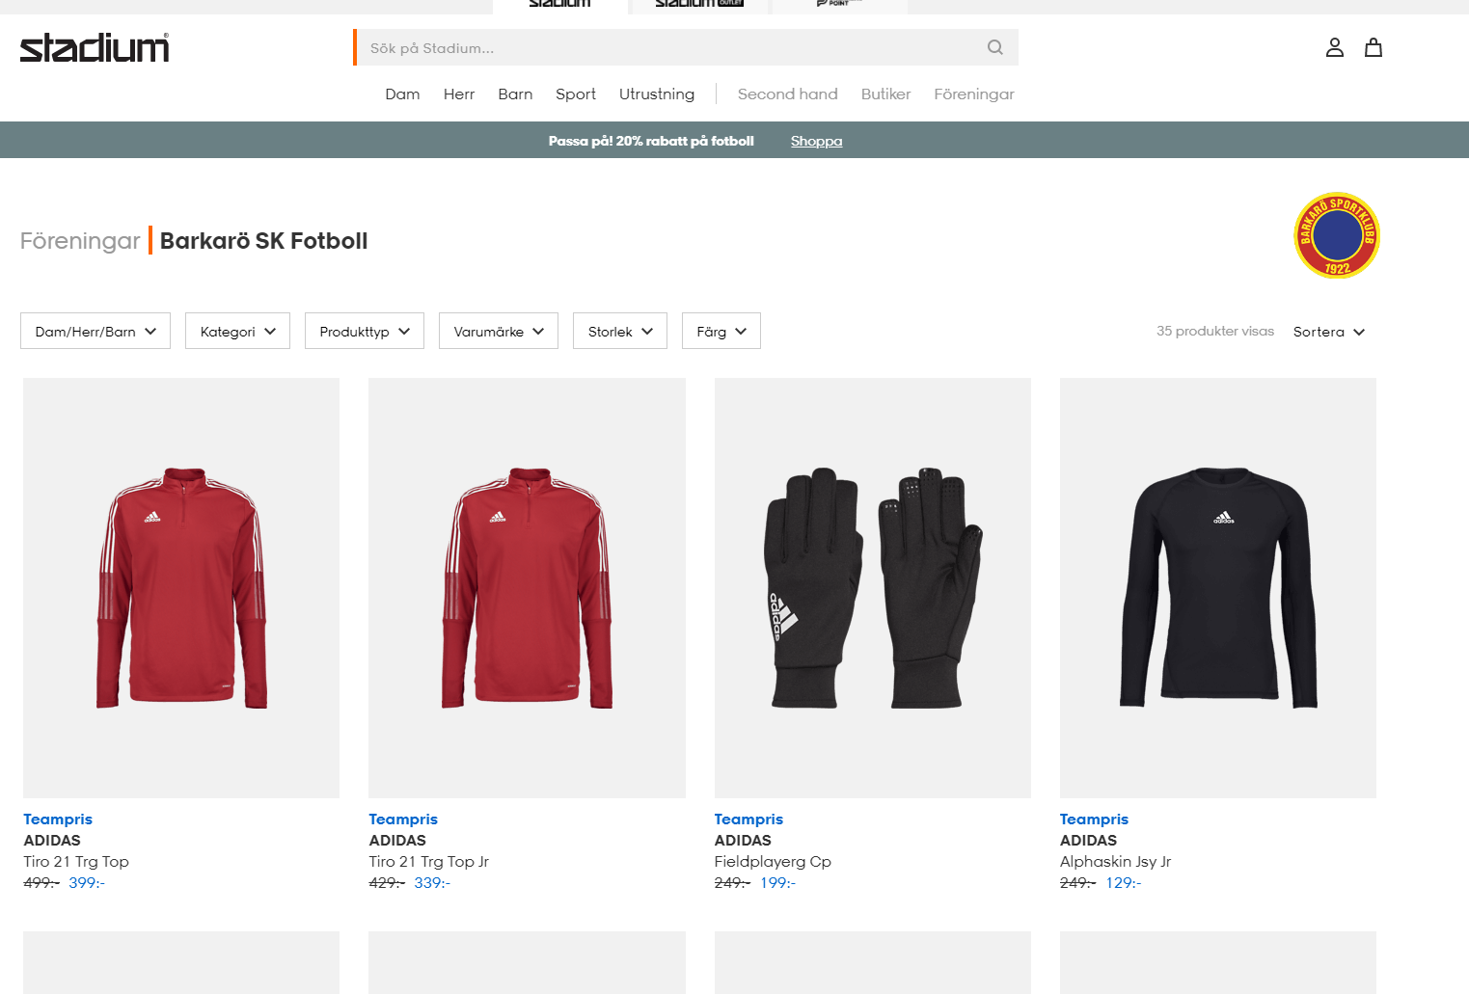
Klädbeställning
Stadium är vår teamsalesleverantör.
Vårt ordinarie matchställ är röd tröja, blå shorts och röda strumpor.
Klubben står för matchtröja men shorts och strumpor behöver man köpa själv.

Slide 11
Föräldragrupp
Städdag lör 18 april
Kioskvecka. Vilken/vilka veckor kommer senare.
Städdag höst.

Slide 12
Övrigt
Svara på kallelser!
Ange gärna orsak till utebliven närvaro t.ex. skada/sjukdom
Samarbete med P12/P14.

Slide 13
Målsättning 2027?
Vilken långsiktig plan vill vi ha för lagkassan?
Gothia Cup 2027?
Avslutning 2027?

